Slide 1
« Судьба семьи в истории Ленинградской области»
Семейная хроника династии педагогов
Исследовательская работа ученицы 5класса МБОУ «Кировская гимназия»
Сердюк Софьи

Slide 2
Я учусь гимназии, которую создала моя бабушка Кузина Тамара Федоровна, в которой долгое время работала моя тетя Якубовская Галина Федоровна , в которой сейчас работает моя мама Сердюк Светлана Евгеньевна. Где истоки династии? Как складывался профессиональный путь моих родных? Какой вклад в образование они внесли? Об этом я хочу узнать в своем исследовании.

Slide 3
Моя прабабушка.
Родоначальник династии- Крылова Вера Владимировна. Я узнала ,что свою трудовую деятельность она начала 18 февраля1940 года учительницей Козловской школы.27 августа 1941 г. в связи с эвакуацией переведена в Хвойнинский район ст.Песь.
В 1948 году Вера Владимировна переехала в Ленинградскую область и работала в Мгинской средней школе учителем математики, затем заместителем директора по учебно- воспитательной работе до ухода на пенсию в 1982 году.
Педагогический стаж прабабушки 42 года.
Две прабабушкины сестры тоже были педагогами.

Slide 4
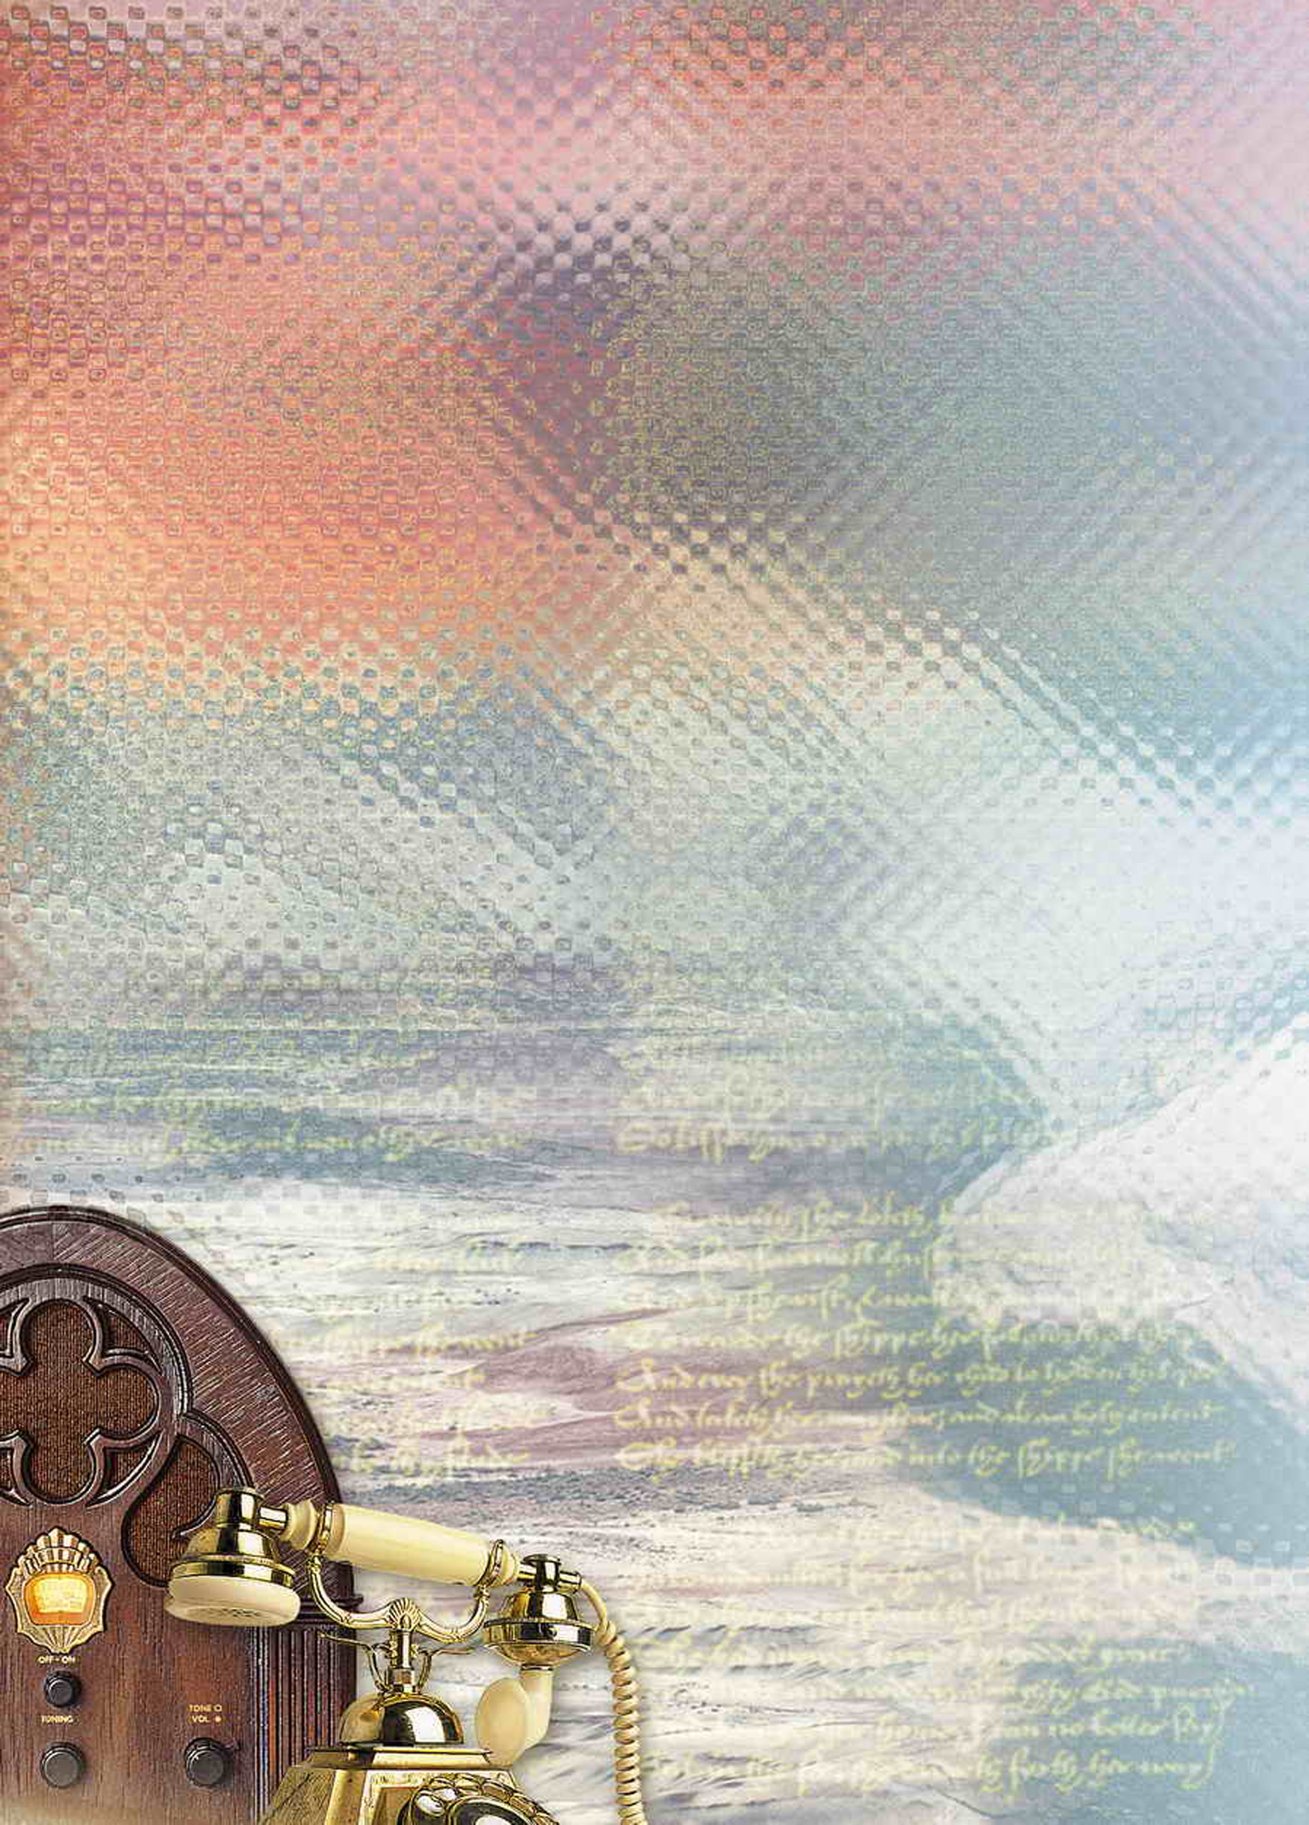
Моя бабушка
Моя бабушка Кузина Тамара Федоровна. Она хорошо известна в Кировском районе и Ленинградской области.
За свою профессиональную жизнь Тамара Федоровна многого добилась. Свой педагогический путь начинала пионервожатой, затем работала учителем истории в Мгинской средней школе. Работала директором Приладожской школы 5 лет. 15 лет работала директором Кировской средней школы № 2. Главным итогом многолетней профессиональной деятельности можно считать создание первой в районе профильной школы- Кировской экономической гимназии.

Slide 5
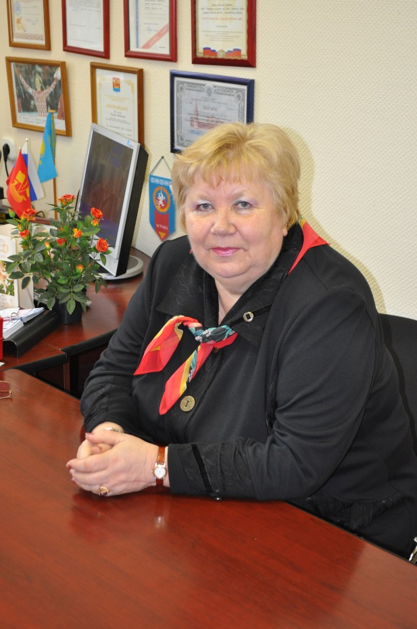
Кузина Тамара Федоровна-отличник народного образования, лауреат конкурса «Директор школы России 2007», в 2006 г. занесена в президентскую энциклопедию «Одаренные дети России». Она стала победителем районного конкурса «20 женщин 20 века» в номинации «Женщина- управленец». Успехом деятельности руководимого ею учреждения стала победа в областном конкурсе «Школа года- 2000».

Slide 6
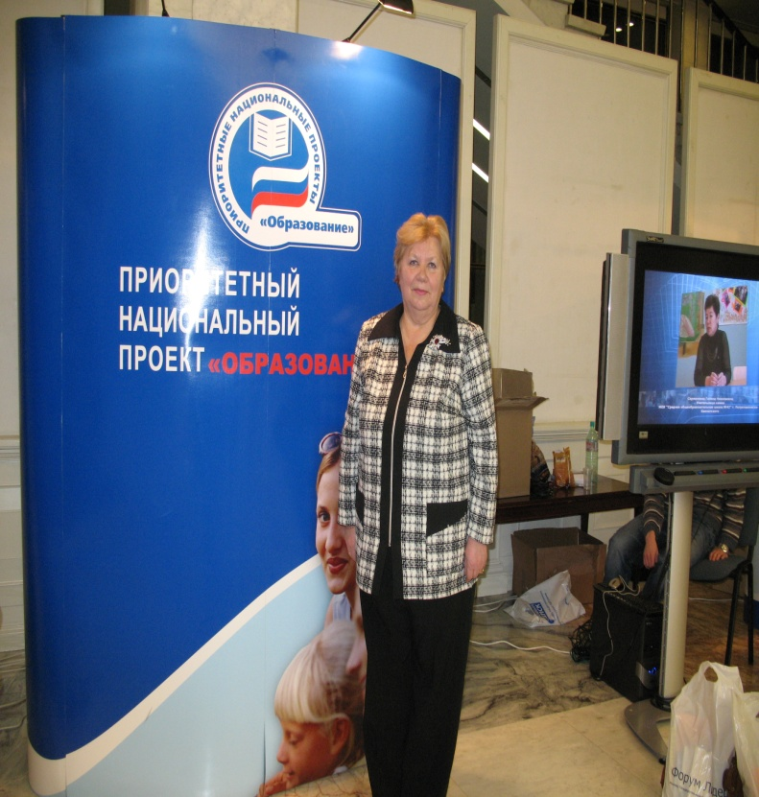
Кузина Тамара Федоровна- талантливый, творческий ,инициативный руководитель. Прекрасный организатор, лидер, обладающий многочисленными человеческими достоинствами. Она пользуется высоким авторитетом у коллег, детей, родителей, общественности. Педагогический стаж работы 52 года.

Slide 7
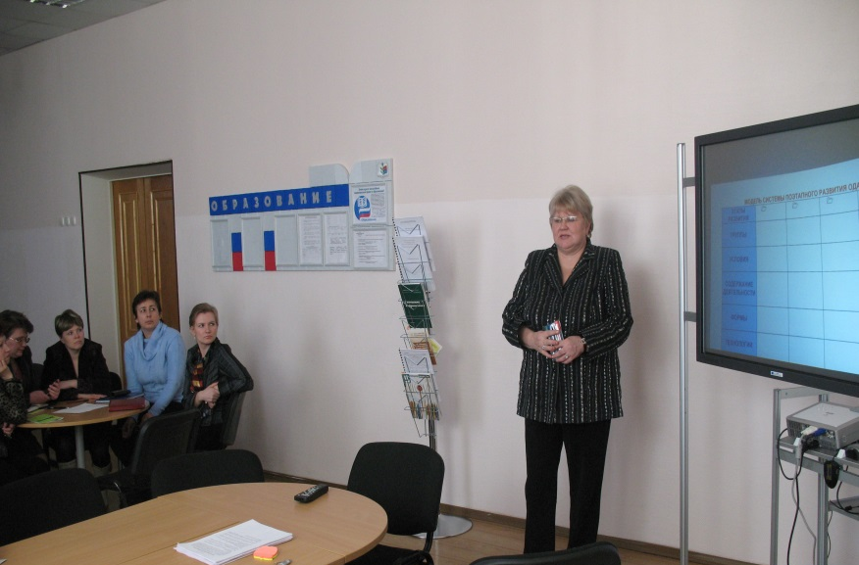
Моя тетя-Якубовская Галина Федоровна
Моя тетя Галина Федоровна работала в Кировской гимназии с момента ее основания заместителем директора по инновационной работе. Почетный работник общего образования, закончила аспирантуру ЛОГУ, факультет организаторов народного образования РГПУ им. Герцена. Награждена высшей общественной наградой – медалью «За вклад в развитие образования».

Slide 8
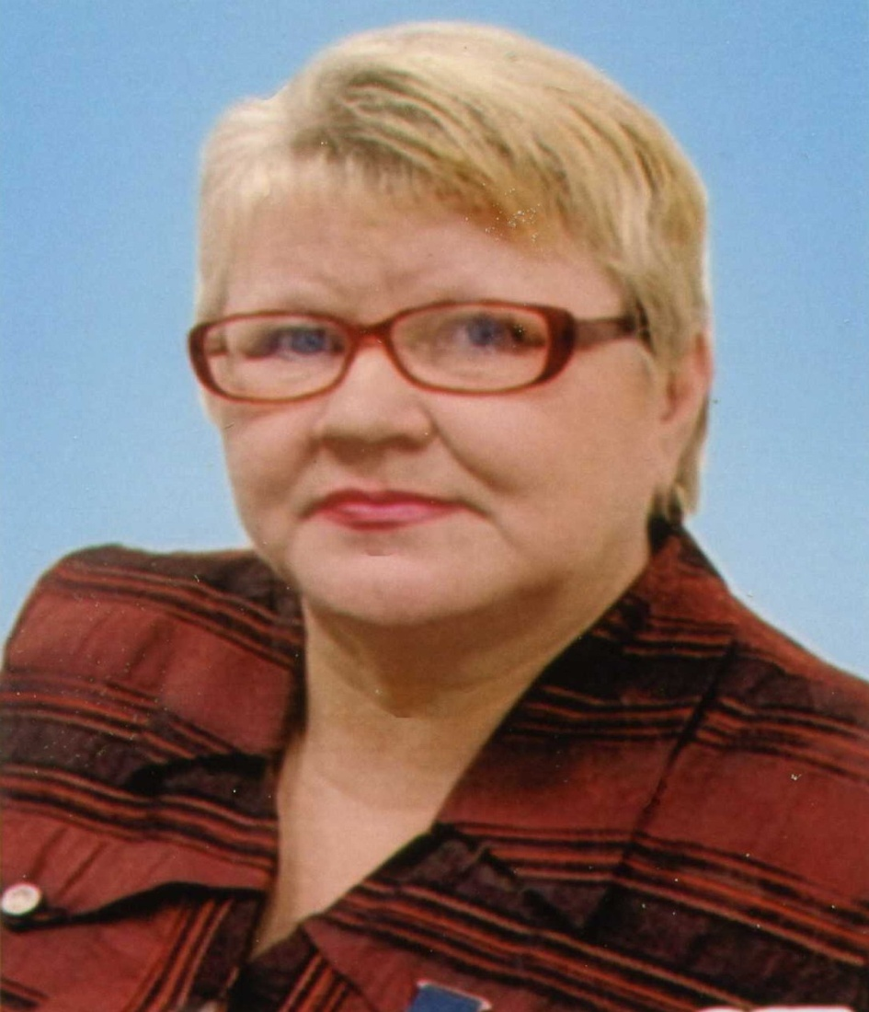
Галина Федоровна в 2006 году занесена в энциклопедию «Одаренные дети- будущее России». Ее отличительная черта- способность генерировать идеи, творческое отношение к труду, самообразование и самосовершенствование. Педагогический стаж- 38 лет.

Slide 9
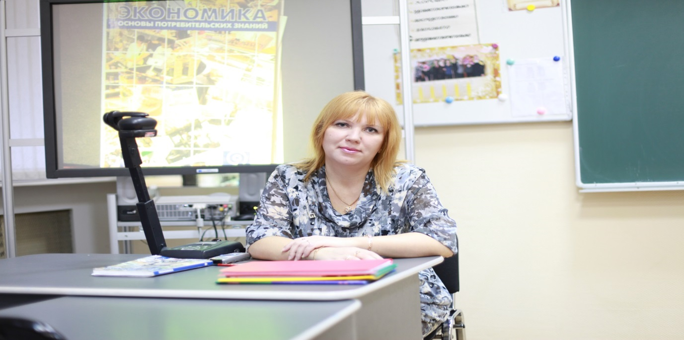
Моя мама- Сердюк Светлана Евгеньевна
Моя мама начала свою педагогическую деятельность в 1991 году в Кировской средней школе №2 учителем химии. Сейчас работает в Кировской гимназии учителем экономики уже более 25 лет.
Педагогический стаж -32 года

Slide 10
Сердюк Светлана Евгеньевна
Победитель районного и лауреат областного конкурса «Учитель года - 1997»
Победитель конкурса лучших учителей в рамках Приоритетного национального проекта «Образование» в 2008 году.
Занесена в энциклопедию «Одаренные дети - будущее России» в 2006 году
Победитель районного конкурса «Классный, самый классный»

Slide 11
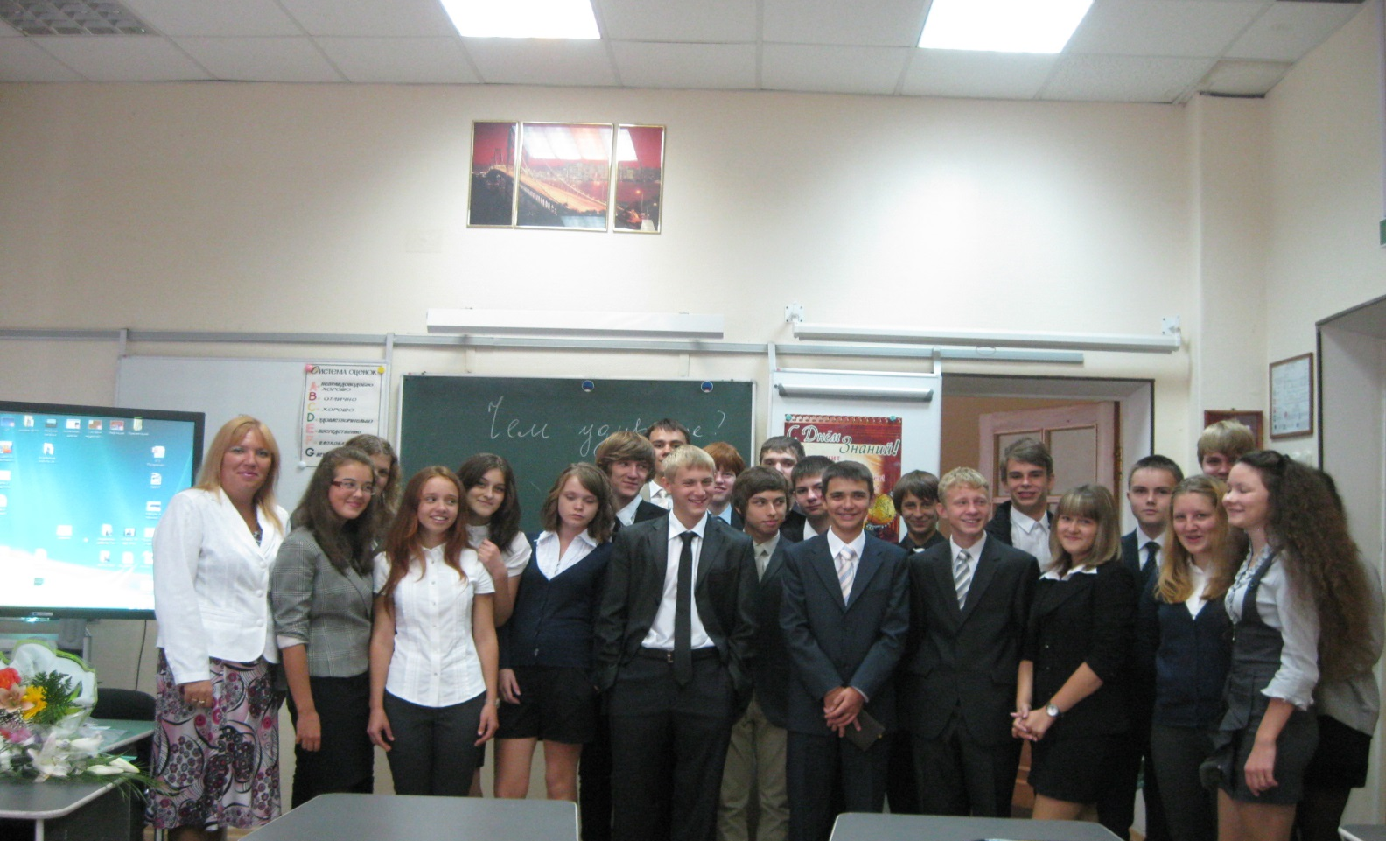
Моя мама-достойный продолжатель династии педагогов

Slide 12
ЕСЛИ ЖЕЛАЕШЬ, ЧТОБЫ МИР ИЗМЕНИЛСЯ,
САМ СТАНЬ ЭТИМ ИЗМЕНЕНИЕМ!
Это девиз нашей династии.

Slide 13
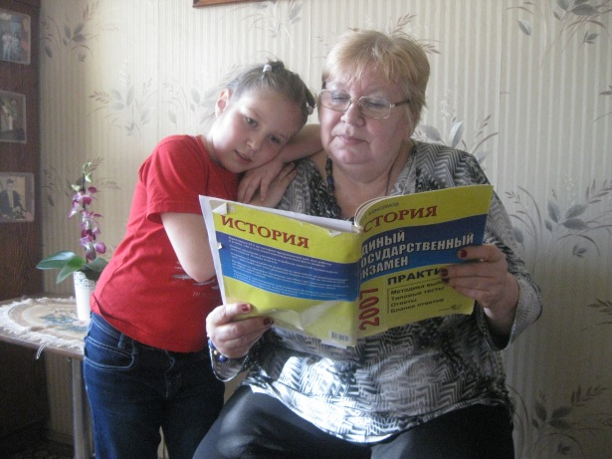
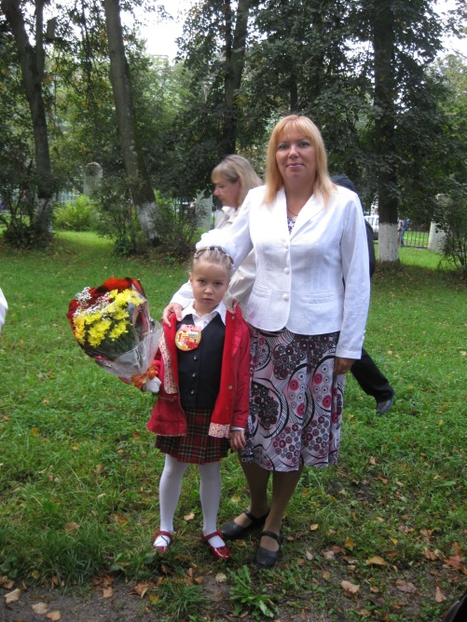
Общий педагогический стаж нашей династии- 164 года. 2 августа 2008 года в Кировске прошло чествование семейной династии Кузиных -за многолетний труд и преданность своему делу. Я горжусь своей семьей и стараюсь не подводить ее. Я считаю, что мои успехи- успехи моей семьи.
.

Slide 14
